Slide 1
ГОСУДАРСТВЕННАЯ ВЕТЕРИНАРНАЯ СЛУЖБА МОСКОВСКОЙ ОБЛАСТИ
Работа государственной ветеринарной службы
на территории Одинцовского муниципального района Московской области
Докладчик Начальник ГБУВ МО “Территориальное ветеринарное управление №1”
Андреев роман Юрьевич

Slide 2
План презентации
ГОСУДАРСТВЕННАЯ ВЕТЕРИНАРНАЯ СЛУЖБА МОСКОВСКОЙ ОБЛАСТИ
Бешенство
Африканская чума свиней
Грипп птиц
Ветеринарно-санитарная экспертиза продуктов животноводства

Slide 3
ГОСУДАРСТВЕННАЯ ВЕТЕРИНАРНАЯ СЛУЖБА МОСКОВСКОЙ ОБЛАСТИ
БЕШЕНСТВО
Вирусное заболевание, которое поражает центральную нервную систему как животного, так и человека.
Заражение происходит через укусы, ссадины, царапины, соприкосновение с предметом или одеждой, загрязненными слюной больного животного.
Бешенство не излечимо!!!

Slide 4
ГОСУДАРСТВЕННАЯ ВЕТЕРИНАРНАЯ СЛУЖБА МОСКОВСКОЙ ОБЛАСТИ

Slide 5
ГОСУДАРСТВЕННАЯ ВЕТЕРИНАРНАЯ СЛУЖБА МОСКОВСКОЙ ОБЛАСТИ
Профилактика бешенства
Отлов безнадзорных животных (собак, кошек) -100%
Вакцинация, стерилизация -100%
Выпуск в “среду обитания” (без патронажа) отловленных безнадзорных животных не более 30%

Slide 6
ГОСУДАРСТВЕННАЯ ВЕТЕРИНАРНАЯ СЛУЖБА МОСКОВСКОЙ ОБЛАСТИ
Адреса ветеринарных лечебниц где проводится бесплатная вакцинация животных против бешенства.
1. | Одинцовская ветеринарная лечебница | пн.-вс. С 9.00 до 20.30, обед с 13.00 до 14.00, телефон 8(498)698-97-83 | М.О., Одинцовский район, ул. Коммунистическая, д. 5.
2. | Кубинская ветеринарная лечебница | пн.-вс. С 9.00 до 18.00, обед с 13.00 до 14.00, телефон 8(498)695-93-62 | М.О., Одинцовский район, г. Кубинка, Колхозный проезд, д. 32.
3. | Голицынская ветеринарная лечебница | пн.-вс. С 9.00 до 18.00, обед с 13.00 до 14.00, телефон 8(498)694-00-32 | М.О., Одинцовский район, д. Малые Вяземы, ул. Северная, владение 1, стр. 1.
4. | Звенигородская ветеринарная лечебница | пн.-вс. С 9.00 до 18.00, обед с 13.00 до 14.00, телефон 8(495)597-10-98 | М.О., Одинцовский район, г. Звенигород, пр. Проектируемый, д. 10, владение 9.
5. | Краснознаменская ветеринарная лечебница | пн.-вс. С 9.00 до 18.00, обед с 13.00 до 14.00, телефон 8(498)676-04-11 | М.О., Одинцовский район, г. Краснознаменск, ул. Краснознаменная, д. 17.

Slide 7
ГОСУДАРСТВЕННАЯ ВЕТЕРИНАРНАЯ СЛУЖБА МОСКОВСКОЙ ОБЛАСТИ

Slide 8
ГОСУДАРСТВЕННАЯ ВЕТЕРИНАРНАЯ СЛУЖБА МОСКОВСКОЙ ОБЛАСТИ
Случаи бешенства в Одинцовском муниципальном районе.
Адреса неблагополучных пунктов по бешенству:
Дикие животные (лисицы):
Одинцовский р-н, с. Луцино, д. 35а., Никольское с/п.
Одинцовский р-н, д. Пронское, д.8, Никольское с/п.
Одинцовский р-н, п. Летний отдых, СНТ Голицинод.22, Захаровское с/п.
Одинцовского р-н, РП Заречье.
Одинцовский р-н, д. Маслово ул. Солнечная д.71, Успенское с/п.
Домашние собаки:
Одинцовский р-н, д. Покровское, СНТ Урожайное 474, Ершовское с/п.
Одинцовский р-н, СНТ Белозёрово, д. Белозёрово, уч.79, Никольское с/п.
Домашняя кошка:
8. Одинцовский р-н, п. Жаворонки, ул. Центральная, д.13/12, Жаворонковское с/п.
МРС (коза)
9. Одинцовский р-н, с. Иславское, д.119, Успенское с/п.

Slide 9
ГОСУДАРСТВЕННАЯ ВЕТЕРИНАРНАЯ СЛУЖБА МОСКОВСКОЙ ОБЛАСТИ
Случаи бешенства в Одинцовском муниципальном районе.
Адреса неблагополучных пунктов по бешенству:
Дикие животные (лисицы):
Одинцовский р-н, д. Ягунино, СНТ « Лесной посёлок» д.2, Ершовское с/п.
Одинцовский р-н, с. Аксиньино, д. 26А, Успенское с/п..
Одинцовский район, п. Назарьево, ДПК «Назарьево», Назарьевское с/п.
Одинцовский район, СНТ “Солнечная”, уч. 75, г/п Большие Вязёмы.
Домашняя собака:
Одинцовский район, г. Голицыно, ул. Советская, д. 84, г/п Голицыно.
Домашние кошки:
Одинцовский р-н, д. Хаустово, д.61, Ершовского с/п.
Одинцовский р-н, г. Кубинка, ул. Сосновка д.12, кв. 19, г/п Кубинка.

Slide 10
ГОСУДАРСТВЕННАЯ ВЕТЕРИНАРНАЯ СЛУЖБА МОСКОВСКОЙ ОБЛАСТИ
Мероприятия по профилактике бешенства проведенные
ГБУВ МО “Терветуправление №1” на территории
Одинцовского муниципального района.
За 2016 год проведен комплекс мероприятий по оздоровлению 9 неблагополучных пунктов по бешенству.
Исследовано патологического материала на бешенство (трупы животных) – 43 пробы, отрицательно.
Количество привитых животных по видам:
Собак - 19736 голов,
Кошек – 12994 голов.
Разложено оральной вакцины ("РАБИВАК-О/333" ) – 36 тыс.доз (в лесных массивах и угодьях Одинцовского муниципального района )
Зарегистрировано случаев покусов людей – 176 человек (из неблагополучных пунктов обратилось за антирабической помощью в медицинское учреждение 19 - человек, в том числе; 17 - с ослюнением, 2 - укус, ослюнение).

Slide 11
ГОСУДАРСТВЕННАЯ ВЕТЕРИНАРНАЯ СЛУЖБА МОСКОВСКОЙ ОБЛАСТИ
Мероприятия по профилактике бешенства проведенные
ГБУВ МО “Терветуправление №1” на территории
Одинцовского муниципального района.
За 2017 год проведен комплекс мероприятий по оздоровлению 7 неблагополучных пунктов по бешенству.
Исследовано патологического материала на бешенство (трупы животных) – 58 проб, отрицательно.
Количество привитых животных по видам:
Собак - 17486 голов,
Кошек – 11380 голов.
Разложено оральной вакцины ("РАБИВАК-О/333" ) – 42,800 тыс.доз (в лесных массивах и угодьях Одинцовского муниципального района )
Зарегистрировано случаев покусов людей – 274 человека (из неблагополучных пунктов обратилось за антирабической помощью в медицинское учреждение 25 - человек, в том числе; 13 - с ослюнением, 12 - укус, ослюнение).

Slide 12
ГОСУДАРСТВЕННАЯ ВЕТЕРИНАРНАЯ СЛУЖБА МОСКОВСКОЙ ОБЛАСТИ
Мероприятия по профилактике бешенства проведенные
ГБУВ МО “Терветуправление №1” на территории
Одинцовского муниципального района.
В 2018 году случаев бешенства на текущую дату не зарегистрировано.
Исследовано патологического материала на бешенство (трупы животных) – 5 проб, отрицательно.
Количество привитых животных по видам:
Собак - 3754 голов,
Кошек – 2212 голов.
Зарегистрировано случаев покусов людей – 21 человек.
План мероприятий по профилактике бешенства выполняется в полном объёме.

Slide 13
ГОСУДАРСТВЕННАЯ ВЕТЕРИНАРНАЯ СЛУЖБА МОСКОВСКОЙ ОБЛАСТИ
Комплексный план противоэпизоотических и противоэпидемических мероприятий по профилактике бешенства людей и животных в Одинцовском муниципальном районе Московской области
на 2017 -2020 годы.
Организационные мероприятия
Рассмотрение на заседание по ЧС направленных на профилактику заболеваний бешенством людей и животных.
Осуществление взаимного обмена информацией.
Мероприятия по борьбе с источником инфекции
Обеспечение проведения вакцинации против бешенства домашних и диких плотоядных. Организация отстрела с целью регулирования численности и уничтожения одичавших животных.
Организация отлова и содержание безнадзорных животных (собак, кошек).
Оборудование площадок для выгула домашних животных (собак, кошек).
Не допущение создания несанкционированных свалок.
Проведение дератизационных мероприятий в местах сбора и складирования бытовых отходов.

Slide 14
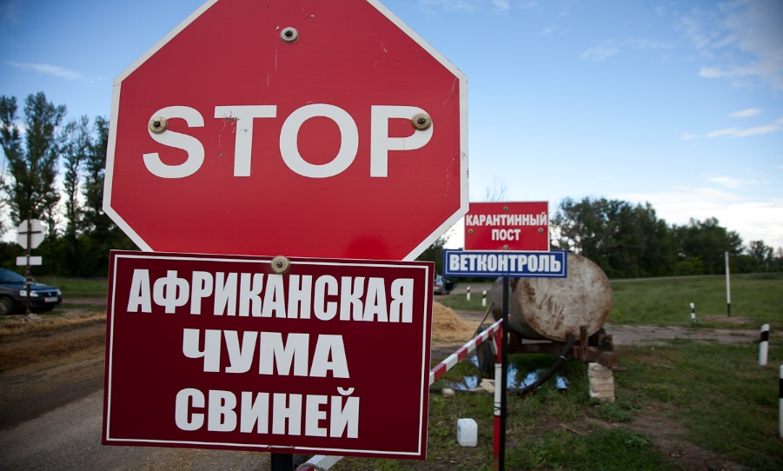
ГОСУДАРСТВЕННАЯ ВЕТЕРИНАРНАЯ СЛУЖБА МОСКОВСКОЙ ОБЛАСТИ
Африканская чума свиней
Острозаразное заболевание, вирус которого очень устойчив и может долго сохраняться во внешней среде, а также в продуктах и воде.
Даже при замораживании или высушивании продуктов вирус сохраняет свои свойства.
Болезнь распространяется очень быстро и наносит огромный экономический ущерб.
Погибает до 100% заболевших животных.
Профилактической вакцины не существует!!!

Slide 15
ГОСУДАРСТВЕННАЯ ВЕТЕРИНАРНАЯ СЛУЖБА МОСКОВСКОЙ ОБЛАСТИ
Карантин!
Жесткий карантин – единственная мера борьбы с заболеванием.
Всех свиней, находящихся в эпизоотическом очаге, умерщвляют бескровным методом, туши сжигают.
Навоз, остатки кормов, инвентарь, а также ветхие помещения, деревянные полы - сжигают.
Проводится дезинфекция мест содержания животных, где уничтожаются грызуны, насекомые, клещи.
В радиусе 5-20 км. от очага (1-я угрожаемая зона) проводится учет свинопоголовья в хозяйствах всех форм собственности с последующим отчуждением свиней и направлением их на убой.
В радиусе 20-150 км. от очага (2-я угрожаемая зона) запрещается: ввоз и вывоз свинопоголовья, а также продуктов свиноводства, проведение ярмарок, выставок, организуется ежедневное наблюдения за клиническим состоянием свиней.
Ограничения действуют в течение 6 месяцев после окончания карантина.
Срок карантина – 30 дней (с момента убоя всех свиней и проведения комплекса ветеринарно-санитарных мероприятий).
Разводить свиней в хозяйствах допускается только через один год.

Slide 16
ГОСУДАРСТВЕННАЯ ВЕТЕРИНАРНАЯ СЛУЖБА МОСКОВСКОЙ ОБЛАСТИ
Для профилактики АЧС необходимо
Информировать государственную ветеринарную службу о наличии в хозяйстве свинопоголовья.
Обеспечить беспрепятственный допуск для проведения профилактического осмотра свинопоголовья ветеринарными специалистами.
Осуществлять куплю-продажу свинопоголовья только в местах санкционированной торговли и только при наличии ветеринарных сопроводительных документов.
Организовать безвыгульное содержание домашних свиней и принять меры по исключению их прямого контакта с дикими кабанами.
Принять меры по контролю при перевозке живых свиней и продуктов животноводства.
Производить своевременную уборку дворовых территорий и загонов от мусора и продуктов жизнедеятельности свиней.
Организовать мероприятия по регуляции популяции дикого кабана.
Не скармливать свиньям непроваренных пищевых отходов домашней кухни, пищеблоков и столовых, боенских отходов, а также комбикормов и зерно-продуктов, не прошедших термическую обработку.
Информировать население об опасности возникновения АЧС на территориях хозяйствующих субъектов.
Поводить работу направленную на борьбу с грызунами, кровососущими насекомыми во всех хозяйствующих субъектах.

Slide 17
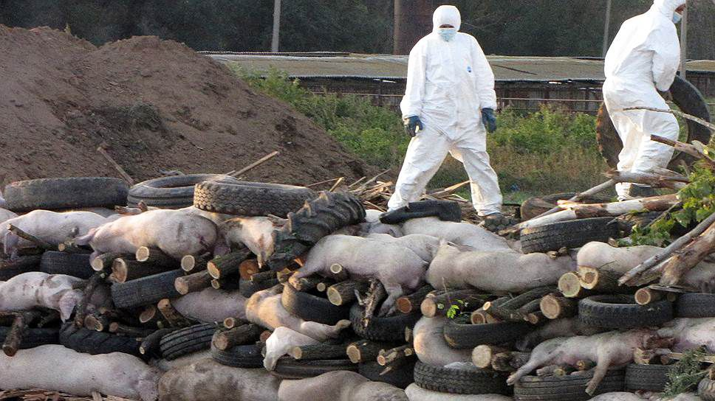
ГОСУДАРСТВЕННАЯ ВЕТЕРИНАРНАЯ СЛУЖБА МОСКОВСКОЙ ОБЛАСТИ
Утилизация трупов свиней методом сжигания в очаге АЧС.

Slide 18
ГОСУДАРСТВЕННАЯ ВЕТЕРИНАРНАЯ СЛУЖБА МОСКОВСКОЙ ОБЛАСТИ
Отчет о работе лабораторно диагностического отдела
ГБУВ МО “Терветуправление №1”
на территории Одинцовского муниципального района.
За 2017 год
- исследовано патологического материала от диких кабанов – 36 пробы, отрицательно.
- кровь от домашних свиней – 50 проб, отрицательно.
- патологического материала от домашних свиней – 69 проба , отрицательно.
- исследовано продукции свиноводства – 241 пробы, отрицательно.
Всего исследовано – 396 проб.

Slide 19
ГОСУДАРСТВЕННАЯ ВЕТЕРИНАРНАЯ СЛУЖБА МОСКОВСКОЙ ОБЛАСТИ
На территории Московской области в 2017 году зарегистрировано 5 очагов африканской чумы свиней.
Московская область, г.о. Истра, с. Павловская Слобода (домашняя свинья)
Московская область, Раменский район, ООО “Константиново Агро” (домашняя свинья)
Московская область, Ленинский район (домашняя свинья)
Московская область, Орехово-Зуевский район (домашняя свинья)
Московская область, г.о. Красноармейск (дикий кабан)
В очагах пало всего – 51 голова.
Проведено отчуждение животных с последующей эвтаназией и утилизацией (сжигание) – 162 головы.

Slide 20
ГОСУДАРСТВЕННАЯ ВЕТЕРИНАРНАЯ СЛУЖБА МОСКОВСКОЙ ОБЛАСТИ

Slide 21
ГОСУДАРСТВЕННАЯ ВЕТЕРИНАРНАЯ СЛУЖБА МОСКОВСКОЙ ОБЛАСТИ
Грипп птиц
Опасное инфекционное заболевание, которое передаётся от птицы человеку.
Домашняя птица может заразиться от диких водоплавающих птиц или от синантропных пернатых.
Грипп птиц представляет опасность для жизни и здоровья людей!

Slide 22
ГОСУДАРСТВЕННАЯ ВЕТЕРИНАРНАЯ СЛУЖБА МОСКОВСКОЙ ОБЛАСТИ
Источник вируса
Вирус передается от больной особи с экскрементами, секретом, инкубационным яйцом. Инфекцию внутри домашнего хозяйства так же могут разносить грызуны, кошки и свободно живущие дикие пернатые.
Заражение
Заражение человека и домашней птицы происходит при тесном контакте с инфицированной особью.
Человек также может заразиться при употреблении в пишу мяса птицы и яиц без достаточной термической обработки.
Симптомы
Домашняя птица отказывается от корма, сидит опустив голову и взъерошив оперение, резко снижается яйценоскость, серёжки отечные, гребень и бородки окрашены в темно-фиолетовый цвет. Дыхание хриплое, учащенное, высокая температура.

Slide 23
ГОСУДАРСТВЕННАЯ ВЕТЕРИНАРНАЯ СЛУЖБА МОСКОВСКОЙ ОБЛАСТИ
Для профилактики гриппа птиц необходимо
Информировать государственную ветеринарную службу о наличии в хозяйстве домашней птицы.
Обеспечить беспрепятственный допуск для проведения профилактического осмотра, вакцинации птицы (по показаниям) ветеринарными специалистами.
Осуществлять куплю-продажу молодняка птицы и инкубационного яйца только в местах санкционированной торговли и только при наличии ветеринарных сопроводительных документов.
Исключить доступ домашней птицы к открытым водоемам, содержать птиц в условиях, исключающих контакт с дикими и синантропными особями (без выгульное содержание, наличие ограждения из сетки, навесов и т.п.).
Не допускать потрошение охотничьей дичи на территориях хозяйств и скармливания отходов домашним животным.
Производить своевременную уборку дворовых территорий и мест содержания птицы от продуктов их жизнедеятельности.
Информировать население об опасности возникновения гриппа птиц на территориях хозяйствующих субъектах.
Поводить работу направленную на борьбу с грызунами во всех хозяйствующих субъектах.

Slide 24
ГОСУДАРСТВЕННАЯ ВЕТЕРИНАРНАЯ СЛУЖБА МОСКОВСКОЙ ОБЛАСТИ
Профилактика гриппа птиц
на территории Одинцовского муниципального района
Московской области
ГБУВ МО “Терветуправление №1”
1. Среди населения Одинцовского муниципального района проводится активная просветительская работа, включающая в себя:
публикации в средствах массовой информации, печати – 5 статей; на телевидении - 1 интервью; публикации в социальных сетях – 153 сообщения.
2. Проведение мониторинговых лабораторных исследований
(в 2017 году исследовано – 1150 проб крови от поступившего поголовья птицы на ЗАО “Петелинская птицефабрика” , результат отрицательный).

Slide 25
ГОСУДАРСТВЕННАЯ ВЕТЕРИНАРНАЯ СЛУЖБА МОСКОВСКОЙ ОБЛАСТИ
Работа отдела ветеринарно-санитарной экспертизы
ГБУВ МО “Терветуправление №1” на территории Одинцовского муниципального района Московской области
Предприятия района, на которых организованы посты (подразделения) госветслужбы:
Рынков – 12,
Перерабатывающих предприятий – 11,
Мясокомбинатов – 3,
Хладокомбинатов и холодильников – 4,
Убойных пунктов – 2,
Молокоперерабатывающих цехов – 6,
Птицефабрика – 1,
Сельскохозяйственные предприятия – 6,
Рыбоводческое хозяйство – 1
Ярмарки выходного дня - 3

Slide 26
ГОСУДАРСТВЕННАЯ ВЕТЕРИНАРНАЯ СЛУЖБА МОСКОВСКОЙ ОБЛАСТИ
Работа отдела ветеринарно-санитарной экспертизы
ГБУВ МО “Терветуправление №1” на территории Одинцовского муниципального района
Московской области
За 2017 год проведено лабораторных исследований продукции животноводства на рынках:
Говядина – 4101 исследование, выявлено 54 случая фасциолеза,
Свинина – 6376 исследований, выявлено 6 случаев эхинококкоза,
Баранина – 3642 исследования, выявлено 14 случаев дикроцелиоза,
Кролики – 1369 исследований, выявлено 22 случая кокцидиоза,
Мясо птицы – 9504 исследования
Молочные продукты -15951 исследование, и другие виды.
Продукция, не соответствующая нормативам не допущена к реализации и направлена на утилизацию в общем количестве 136,583 тонн.

Slide 27
ГОСУДАРСТВЕННАЯ ВЕТЕРИНАРНАЯ СЛУЖБА МОСКОВСКОЙ ОБЛАСТИ
Работа отдела ветеринарно-санитарной экспертизы
ГБУВ МО “Терветуправление №1” на территории Одинцовского муниципального района
Московской области
За I квартал 2018 года проведено лабораторных исследований продукции животноводства на рынках:
Говядина – 840 исследований, выявлено 6 случаев фасциолеза,
Свинина – 961 исследование, выявлено 2 случая эхинококкоза,
Баранина – 553 исследования, выявлено 5 случаев дикроцелиоза,
Кролики – 211 исследование,
Мясо птицы – 4019 исследований
Молочные продукты - 3980 исследований, и другие виды.
Продукция, не соответствующая нормативам не допущена к реализации и направлена на утилизацию в общем количестве 0,7 тонн.

Slide 28
ГОСУДАРСТВЕННАЯ ВЕТЕРИНАРНАЯ СЛУЖБА МОСКОВСКОЙ ОБЛАСТИ
Работа отдела ветеринарно-санитарной экспертизы
ГБУВ МО “Терветуправление №1” на территории Одинцовского муниципального района
Московской области
За 2017 год подвергнуто ветеринарно-санитарной экспертизе подконтрольной продукции на перерабатывающих предприятиях, хозяйствах:
391040,34 тонн
При выявлении несоответствия качества и безопасности продукции было забраковано и направлено на утилизацию: 932,875 тонн, уничтожено: 394,09 тонн, отправлено в промышленную переработку на корм животным: 616,499 тонн, возвращено поставщику: 1682,618 тонн.

Slide 29
ГОСУДАРСТВЕННАЯ ВЕТЕРИНАРНАЯ СЛУЖБА МОСКОВСКОЙ ОБЛАСТИ
Работа отдела ветеринарно-санитарной экспертизы
ГБУВ МО “Терветуправление №1” на территории Одинцовского муниципального района
Московской области
За I квартал 2018 года подвергнуто ветеринарно-санитарной экспертизе подконтрольной продукции на перерабатывающих предприятиях, хозяйствах:
116057,99 тонн
При выявлении несоответствия качества и безопасности продукции было забраковано и направлено на утилизацию: 129,488 тонн, уничтожено: 64,353 тонн, отправлено в промышленную переработку 367,34 тонн, на корм животным: 217,431 тонн.

Slide 30
ГОСУДАРСТВЕННАЯ ВЕТЕРИНАРНАЯ СЛУЖБА МОСКОВСКОЙ ОБЛАСТИ
Работа отдела ветеринарно-санитарной экспертизы ГБУВ МО “Терветуправление №1” на территории Одинцовского муниципального района Московской области
За 2017 год были проведены месячники «Молоко – безопасный продукт», «Безопасное мясо», «Овощи и фрукты, ягоды, грибы – безопасный продукт» и мониторинг по контролю за остатками запрещенных и вредных веществ в организме животных, продуктах животного происхождения и кормах на территории Московской области.
В течение 2017 года в рамках мониторинга и месячников было направлено на исследования 56 проб продукции растительного и животного происхождения.
За I квартал 2018 года проведено 2 месячника «Молоко – безопасный продукт», «Безопасное мясо».
В рамках мониторинга и месячников в I квартале 2018 года направлено на исследование 15 проб.
Все исследованные образцы соответствуют показателям качества и безопасности и не содержат остатков запрещенных и вредных веществ.

Slide 31
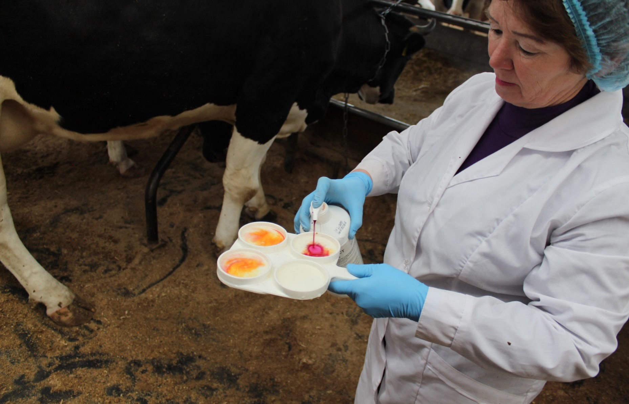
ГОСУДАРСТВЕННАЯ ВЕТЕРИНАРНАЯ СЛУЖБА МОСКОВСКОЙ ОБЛАСТИ
Проведение исследования молока при выявлении скрытой формы мастита

Slide 32
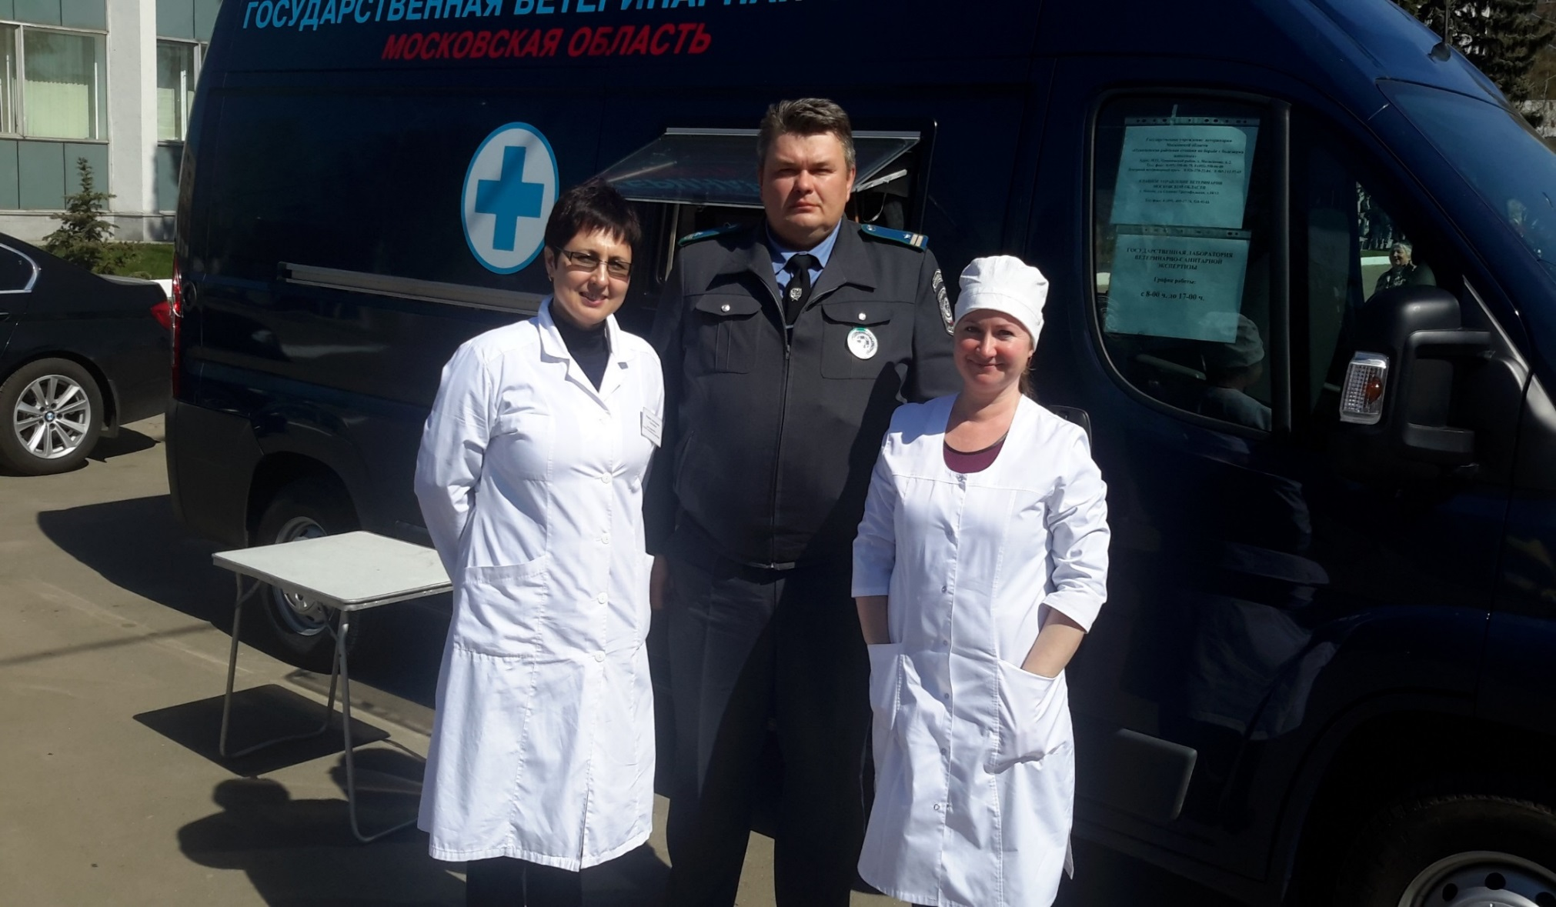
ГОСУДАРСТВЕННАЯ ВЕТЕРИНАРНАЯ СЛУЖБА МОСКОВСКОЙ ОБЛАСТИ
Мобильная лаборатория ветеринарно-санитарной экспертизы на ярмарке возле здания Администрации Одинцовского муниципального района

Slide 33
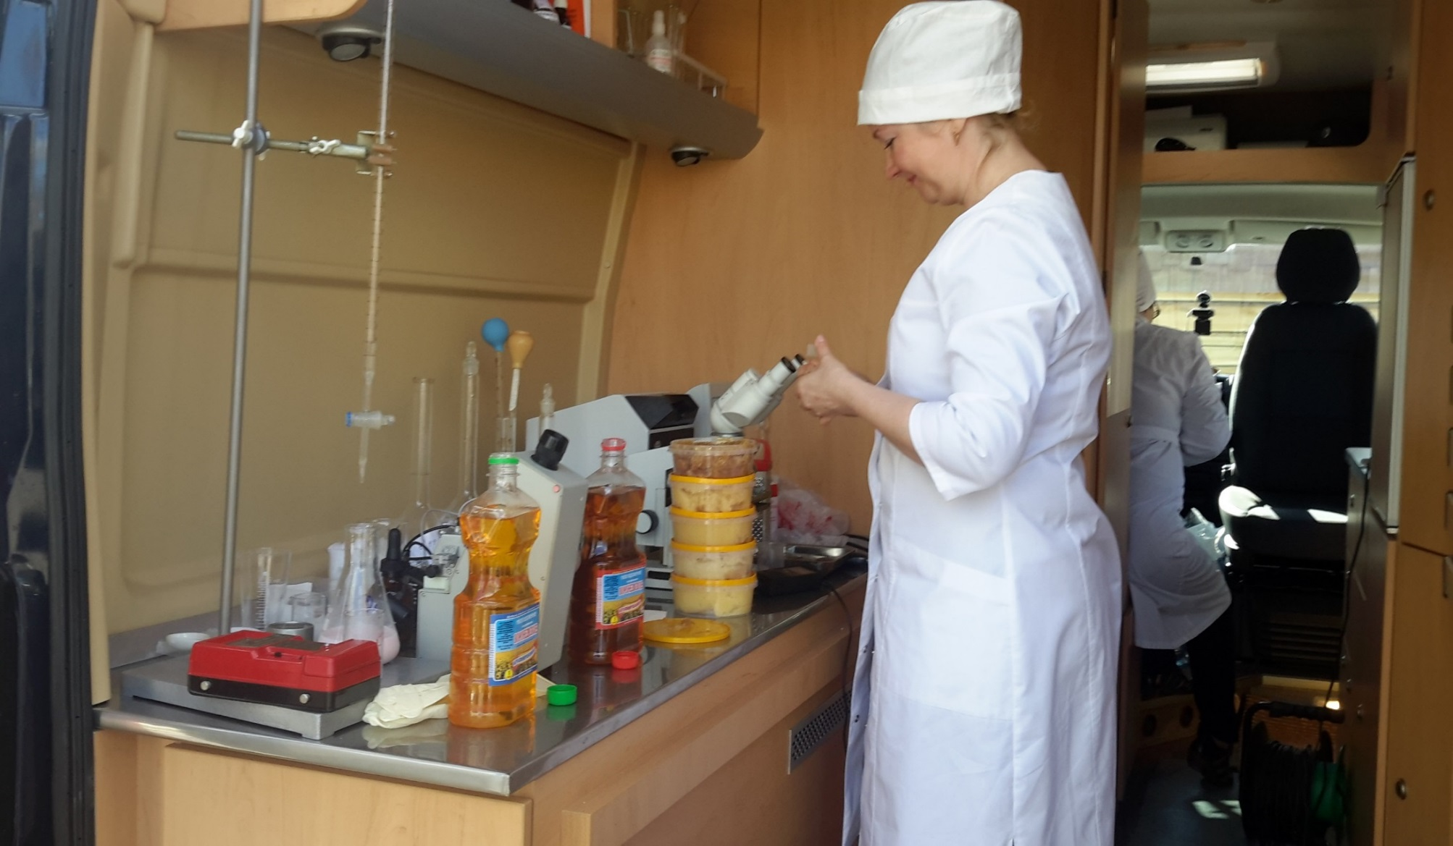
ГОСУДАРСТВЕННАЯ ВЕТЕРИНАРНАЯ СЛУЖБА МОСКОВСКОЙ ОБЛАСТИ
Работа мобильной лаборатории ветеринарно-санитарной экспертизы на ярмарке возле здания Администрации Одинцовского муниципального района

Slide 34
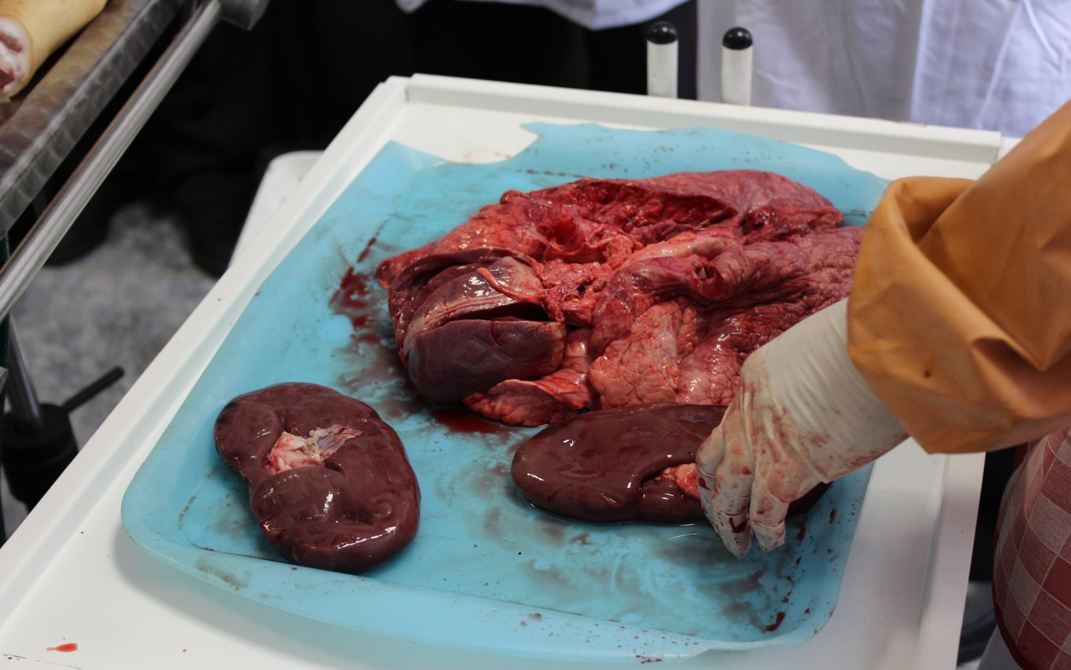
ГОСУДАРСТВЕННАЯ ВЕТЕРИНАРНАЯ СЛУЖБА МОСКОВСКОЙ ОБЛАСТИ
Проведение ветеринарно-санитарной экспертизы на рынке «Одинцовское подворье»

Slide 35
ГОСУДАРСТВЕННАЯ ВЕТЕРИНАРНАЯ СЛУЖБА МОСКОВСКОЙ ОБЛАСТИ
В качестве профилактики острых пищевых отравлений, токсикоинфекций, глистных и инвазионных заболеваний, болезней общих для человека и животных (сибирская язва, бруцеллез, трихинеллез), трудно поддающихся диагностике и лечению настоятельно рекомендуем:
Не покупать продукцию животного происхождения (мясо, мясные субпродукты, рыбу, молоко и молочные продукты) в местах несанкционированной торговли;
При покупке продуктов требуйте у продавца ветеринарную сопроводительную документацию и иные, подтверждающие качество продукции документы.

Slide 36
ГОСУДАРСТВЕННАЯ ВЕТЕРИНАРНАЯ СЛУЖБА МОСКОВСКОЙ ОБЛАСТИ
НЕ ПРОЯВЛЯЙТЕ БЕСПЕЧНОСТИ – ПРИВИВАЙТЕ ДОМАШНИХ ЖИВОТНЫХ.
БЕРЕГИТЕ СЕБЯ, РОДНЫХ И БЛИЗКИХ!
УПОТРЕБЛЯЙТЕ ТОЛЬКО КАЧЕСТВЕННЫЕ ПРОДУКТЫ, ПОДВЕРГНУТЫЕ ВЕТЕРИНАРНО-САНИТАРНОЙ ЭКСПЕРТИЗЕ В ПОЛНОМ ОБЪЕМЕ!

Slide 37
ГОСУДАРСТВЕННАЯ ВЕТЕРИНАРНАЯ СЛУЖБА МОСКОВСКОЙ ОБЛАСТИ
В экстренных случаях обращайтесь по телефону:
ГБУВ МО “Терветуправление №1”
8(495) 598-06-80
Главное управление ветеринарии Московской области
8(499) 550-23-50
Телефон горячей линии:
8(499) 130-30-10

Slide 38
ГОСУДАРСТВЕННАЯ ВЕТЕРИНАРНАЯ СЛУЖБА МОСКОВСКОЙ ОБЛАСТИ
Спасибо за внимание!!!

